Slide 1

Elementos básicos de un programa
Brayan Torres
bstorres@universidadean.edu.co

Slide 2

Contenido / Índice
Pseudocódigo
Diagramas de flujo
Datos y tipo de datos
Constantes y variables
Expresiones: aritméticas, lógicas.

Slide 3


Pseudocódigo
En ciencias de la computación, y análisis numérico, el pseudocódigo​ (o lenguaje de descripción algorítmico) es una descripción de alto nivel compacta e informal​ del principio operativo de un programa informático u otro algoritmo.

Slide 4

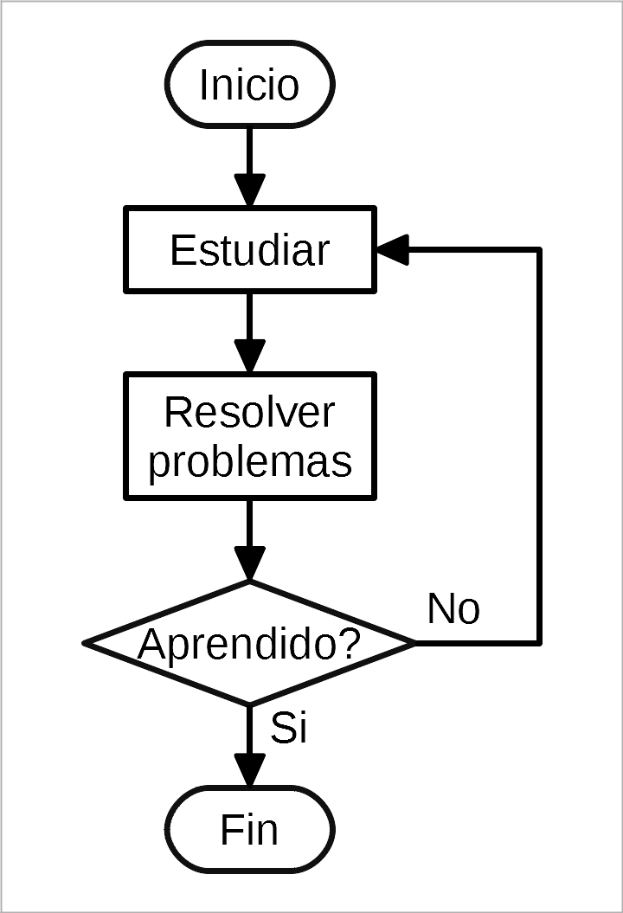
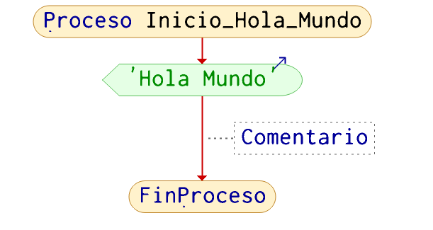
Diagrama de Flujo
El diagrama de flujo o flujograma o diagrama de actividades es la representación gráfica de un algoritmo o proceso.

Slide 5
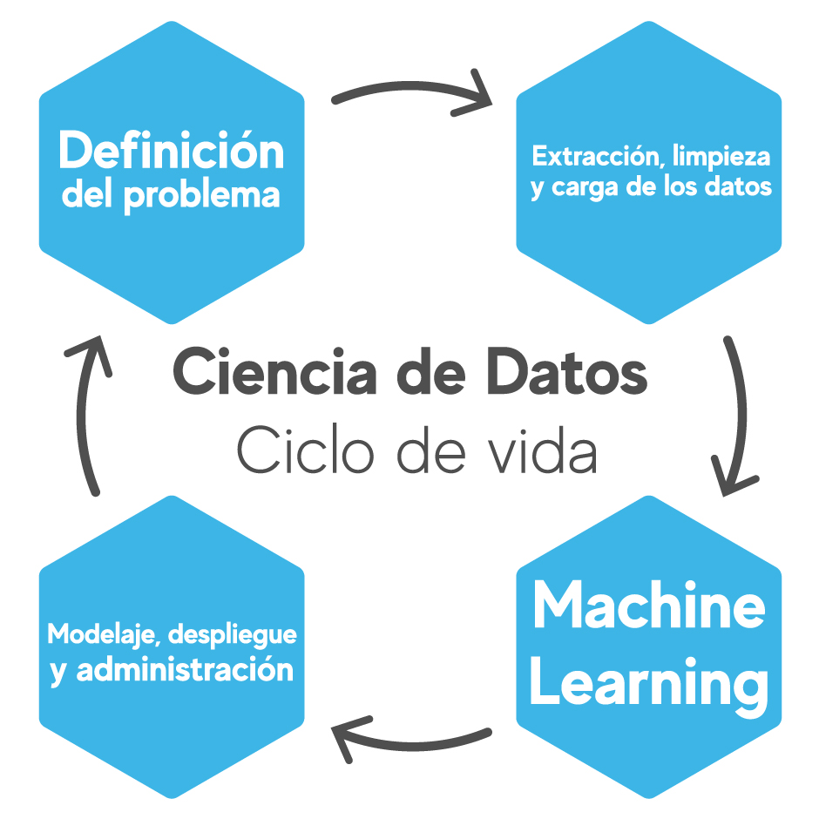
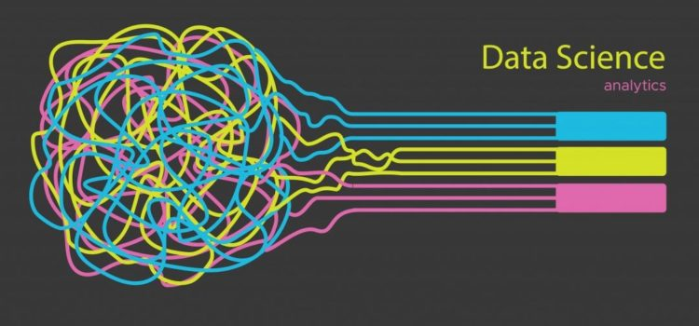
Datos
Los datos, por ejemplo, pueden ser números, palabras o variables, en cambio, la información son estos datos procesados para que haga sentido en un contexto específico. Se puede decir entonces que los datos se usan para obtener información.

Slide 6
Tipos de datos
Clase | Tipo | Notas | Ejemplo
Int | Números | Número entero con precisión fija. | 42
Long | Números | Número entero en caso de overflow. | 42L ó 456966786151987643L
Float | Números | Coma flotante de doble precisión. | 3.1415927
complex | Números | Parte real y parte imaginaria j. | (4.5 + 3j)
Boolean | lógico | representar valores de lógica binaria | True, False
Date | Fecha | fecha gregoriana | 12/04/2021
DateTime | Fecha y tiempo | Fecha gregoriana y hora militar | Hora/Minutos/Segundo
Str | Cadena | Cadenas de texto | Hola, ean,ma_

Slide 7

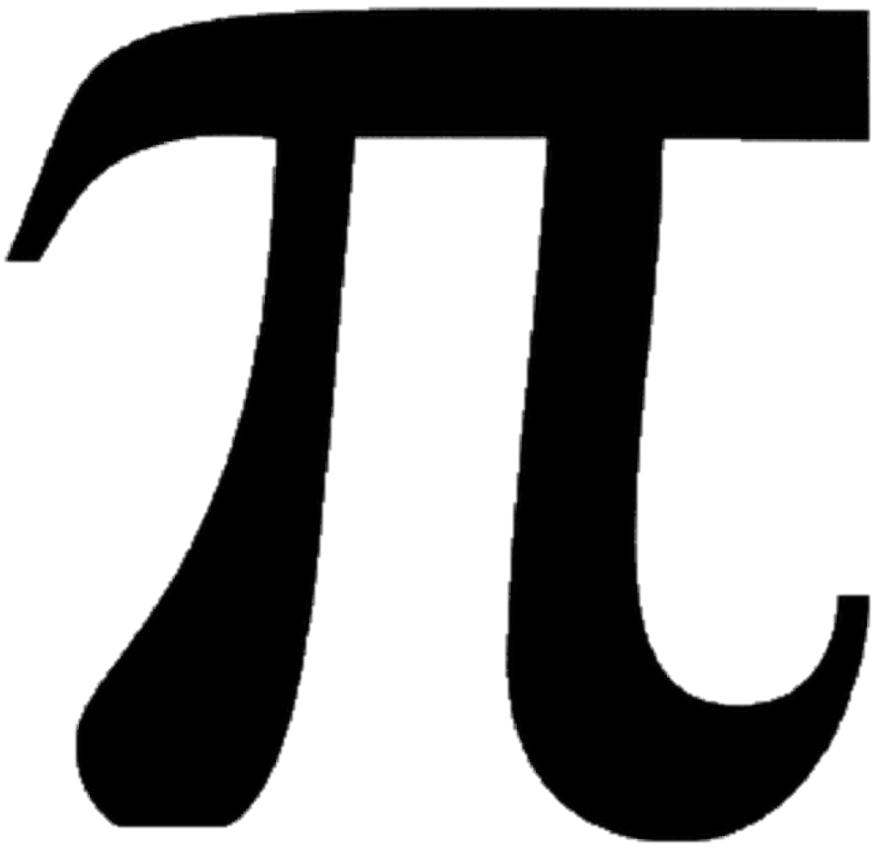

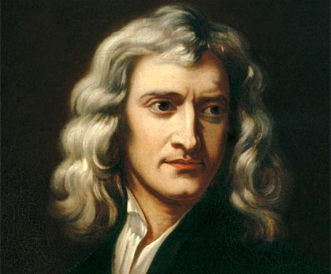
Constantes
una constante es un valor que no puede ser alterado/modificado durante la ejecución de un programa, únicamente puede ser leído.
V=1.238,4 km/h
Pi=3,1415……
C=299.792,458 km/s
G=9.807 m/s²

Slide 8
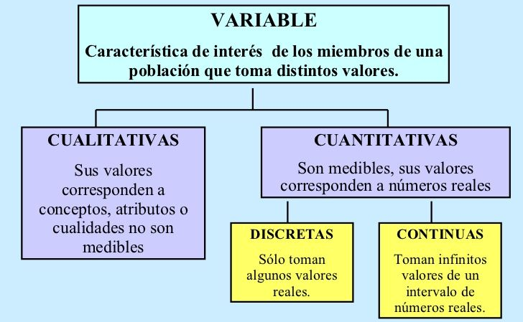
Variables
una variable está formada por un espacio en el sistema de almacenaje y un nombre simbólico que está asociado a dicho espacio. Ese espacio contiene una cantidad de información conocida o desconocida, es decir un valor.
Cualitativa (o categórica): son las variables que pueden tomar como valores cualidades o categorías.
Ejemplos:
Sexo (hombre, mujer)
Salud (buena, regular, mala)
Cuantitativas (o numérica): variables que toman valores numéricos.
Ejemplos:
Número de casas (1, 2,…). Discreta.
Edad (12,5; 24,3; 35;…). Continua.

Slide 9
Expresiones: aritméticas
se entiende por expresión aritmética a aquella donde los operadores que intervienen en ella son numéricos, el resultado es un número y los operadores son aritméticos.
Python
a=2#int
b=3#int
suma=a+b#int
resta=b-a#int
multipliacion=a*b#int
division=b/a#float
potencia=a**b#int
modulo=2%3#int
la suma +;
la resta -;
la multiplicación *;
la división /;
el módulo % (resto de la división);
la potencia ** («elevado a»).

Slide 10
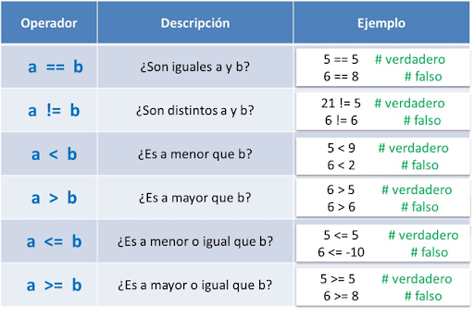
Expresiones: relacionales

Slide 11
Expresiones Lógicas
Operador | Descripción
2==2 And 3>4 | se debe cumplir las dos condiciones
2==2 Or 3>4 | Se debe cumplir al menos una
not 2>3 | Si la expresión no se cumple

Slide 12
Tarea
Exposición 2 grupos de 3 personas y uno de 4 personas.
Temas:
Operadores Relacionales
Operadores lógicos
sintaxis de código Python
Tiempo(Máximo 10 minutos)
Quiz Expresiones Relacionales Miércoles
Quiz de

Slide 13


¡Muchas Gracias!
Calle 71 No. 9 - 84

